Slide 1
Из опыта работы МОУ Лицея № 8 г.Буденновска
Заместитель директора по УВР,
Бавина Анжелика Владимировна.

Slide 2
НАПРАВЛЕНИЯ ДЕЯТЕЛЬНОСТИ
ЛИЧНОСТНОЕ РАЗВИТИЕ
Творческое развитие, популяризация ЗОЖ среди школьников, популяризация профессий
ГРАЖДАНСКАЯ АКТИВНОСТЬ
ВолоВолонтерская деятельность, поисковая работа, изучение истории и краеведения, «Школа Безопасности» – воспитание культуры безопасности среди детей и подростков
ВОЕННО-ПАТРИОТИЧЕСКОЕ НАПРАВЛЕНИЕ
Осуществляется при координации с Всероссийским военно-патриотическим движением «Юнармия»
ИНФОРМАЦИОННО-МЕДИЙНОЕ НАПРАВЛЕНИЕ
Подготовка детского информационного контента, информационное развитие в рамках деятельности Российского движения школьников, создание школьных газет, съемки роликов, освещение в СМИ и работа в социальных сетях

Slide 3
Структура Совета РДШ Лицея:
Лидер РДШ (учащийся)
Куратор (заместитель директора по УВР)
Лидер направления Лидер направления
"Гражданская активность" "Личностное развитие"
(координатор - старшая вожатая) (координатор - педагог-организатор)
Лидер направления Лидер направления
"Военно-патриотическое" "Информационно-медийное"
(координатор – преподаватель ОБЖ) (координатор –
учитель информатики)

Slide 4
"Центр Личностного развития"
Творческие студии: «Палитра» и «Ритм»;
Популяризация профессий:
Малая научная академия «Первые шаги в науку» ,
Проект «Лицей – ВУЗ – Лукойл»,
Клуб «Финансовая грамотность»;
Актив ЗОЖ.

Slide 5
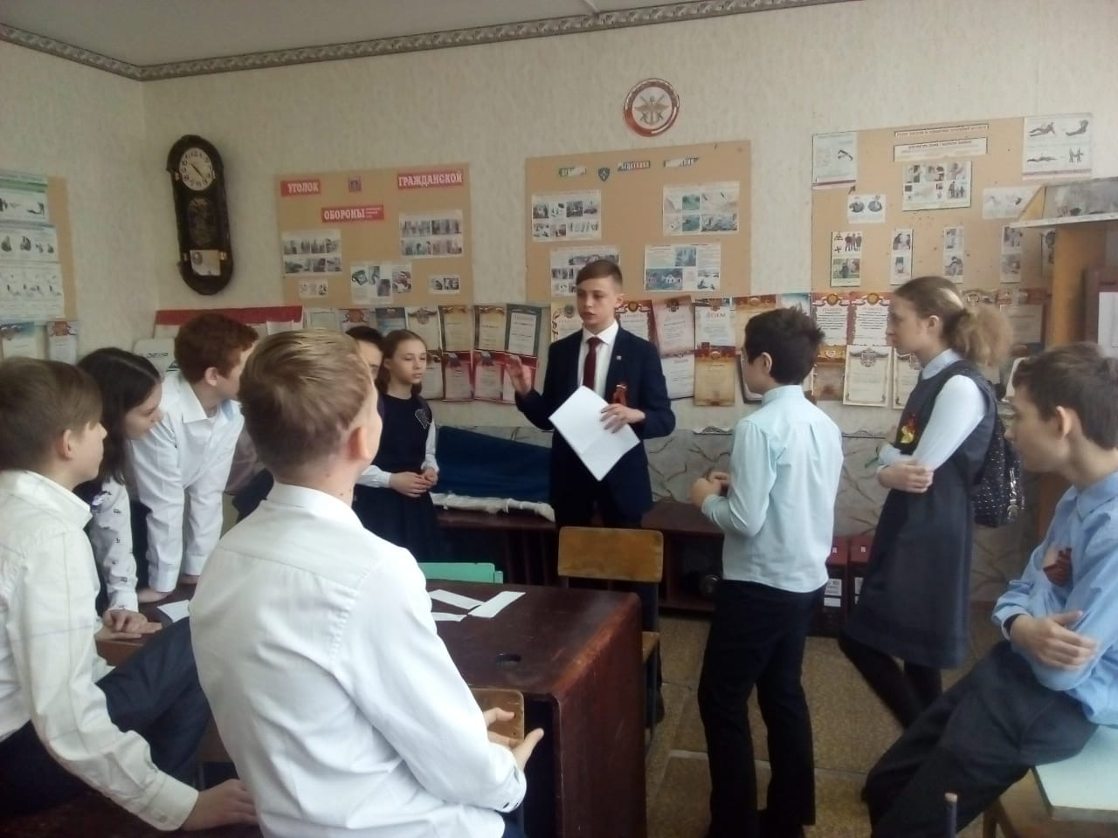
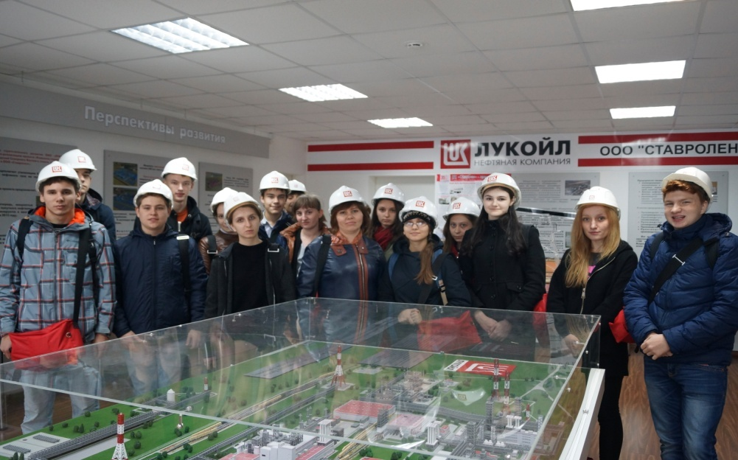
Личностное развитие

Slide 6
"Центр гражданской активности"
Волонтёрский отряд «Горячие сердца»,
Экологический отряд «ЛУЧИК»,
Экологический клуб «ЭкоБуй»;

Slide 7
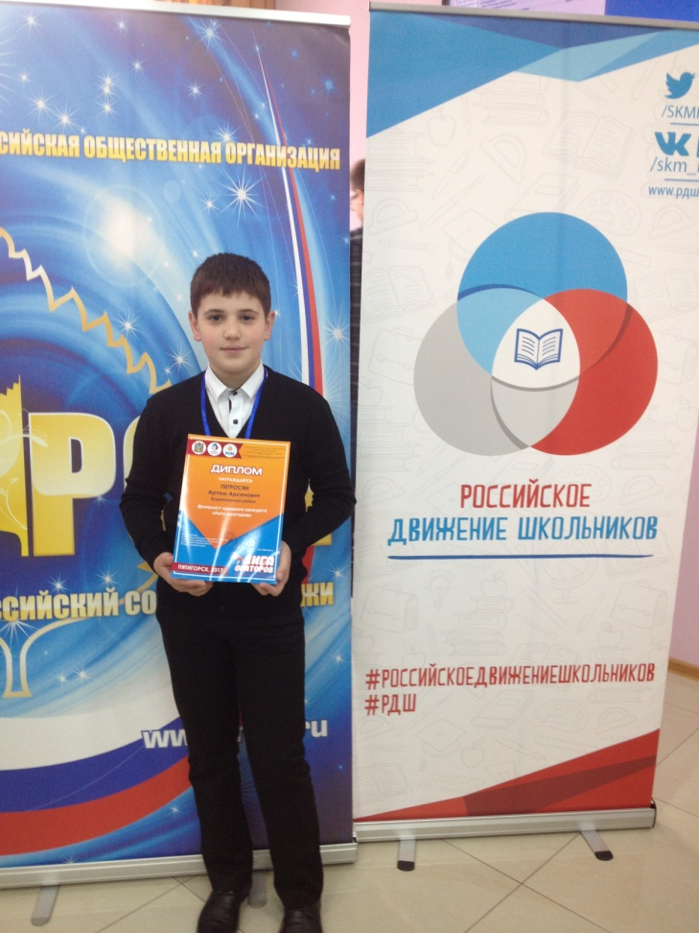
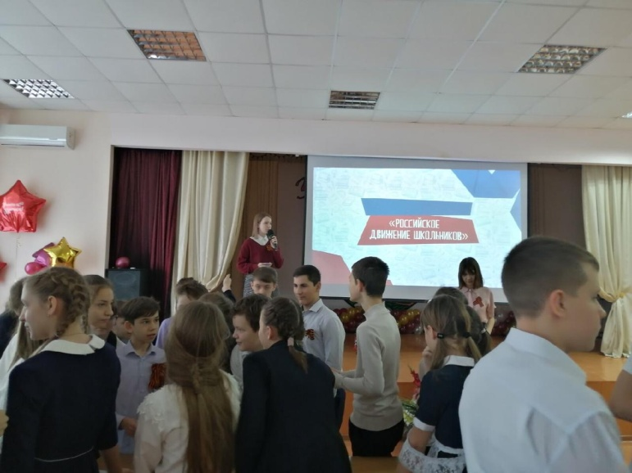
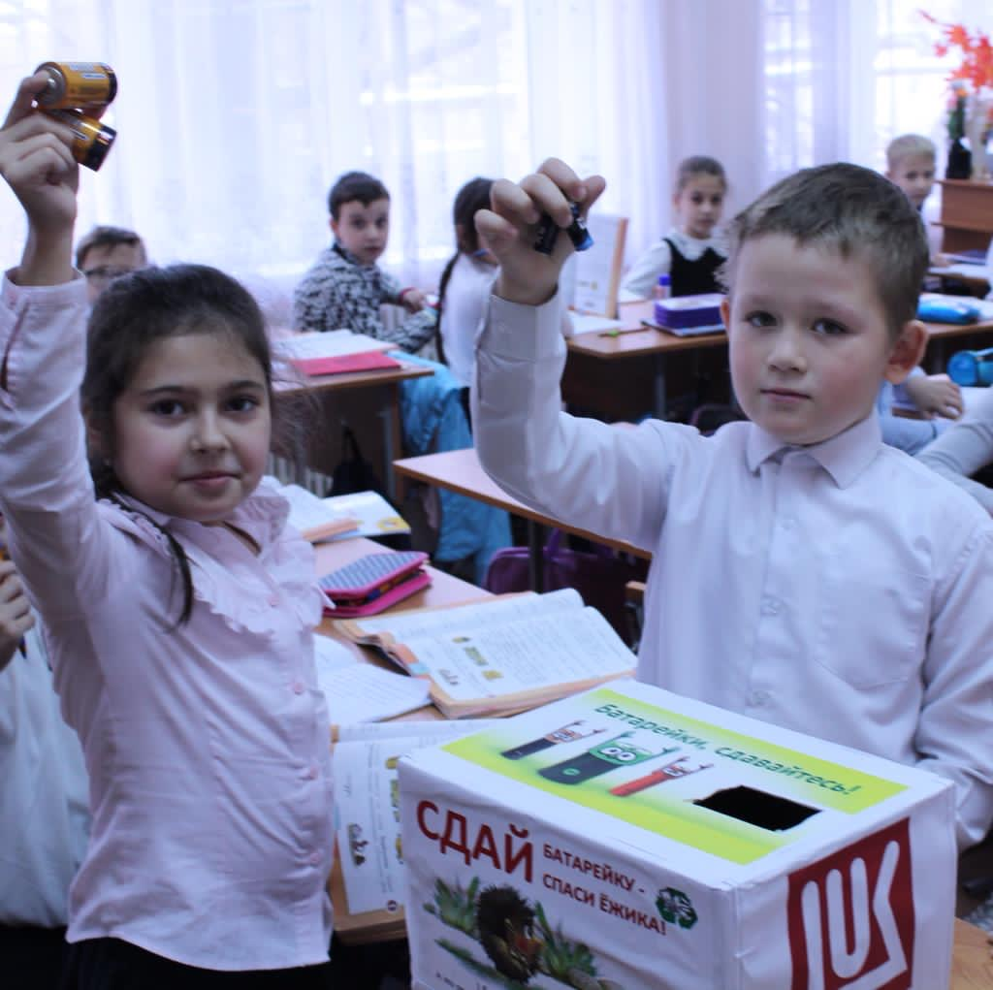
Направление «Гражданская активность»

Slide 8
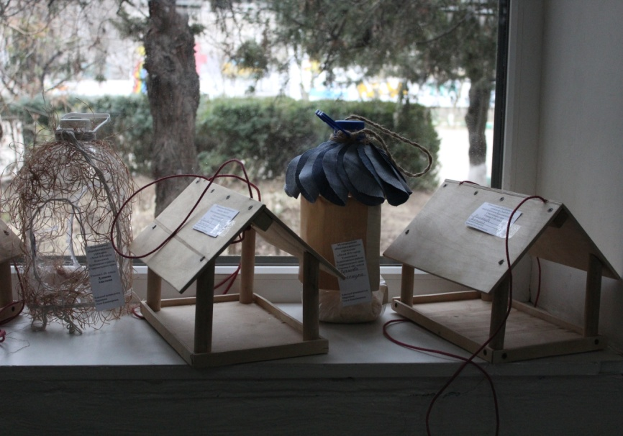
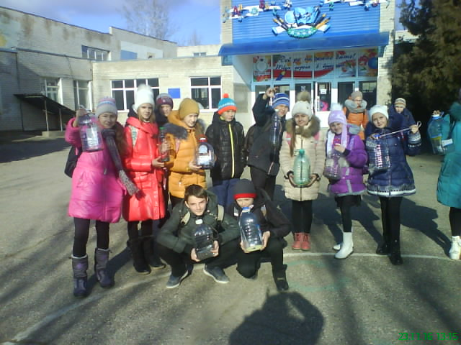
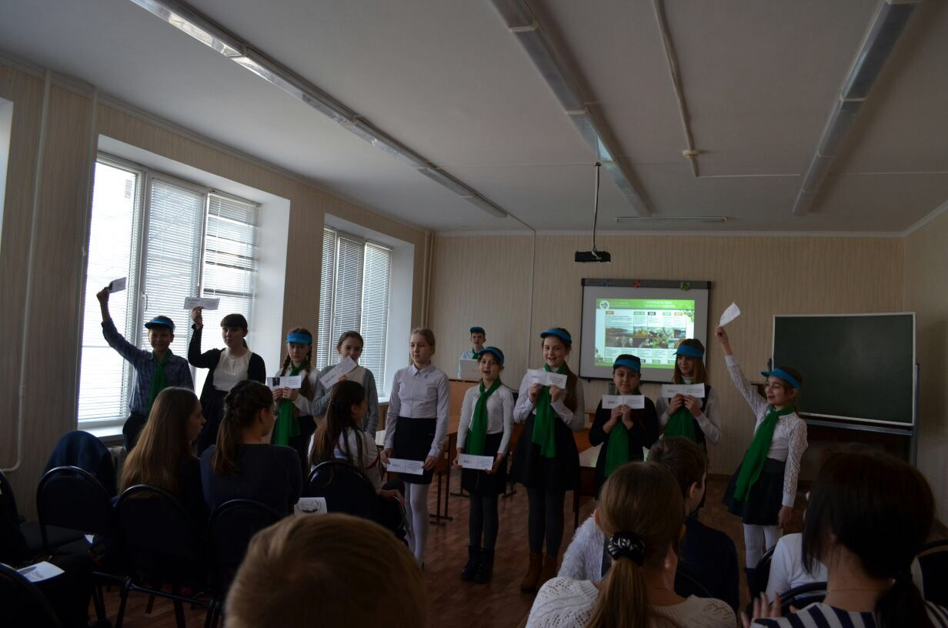
Экологический отряд «ЛУЧИК»

Slide 9
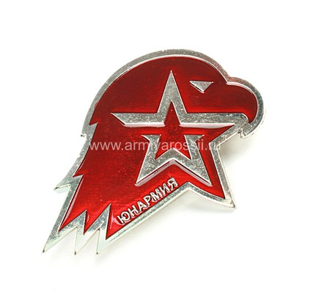
"Военно-патриотический центр"
Военно-патриотический клуб "Защитик Отечества",
Первичное отделение "Юнармии",
Отряд ЮИД "Изумруд«.

Slide 10
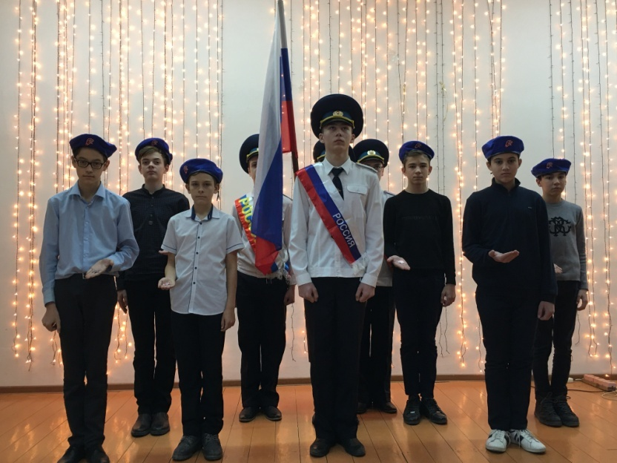
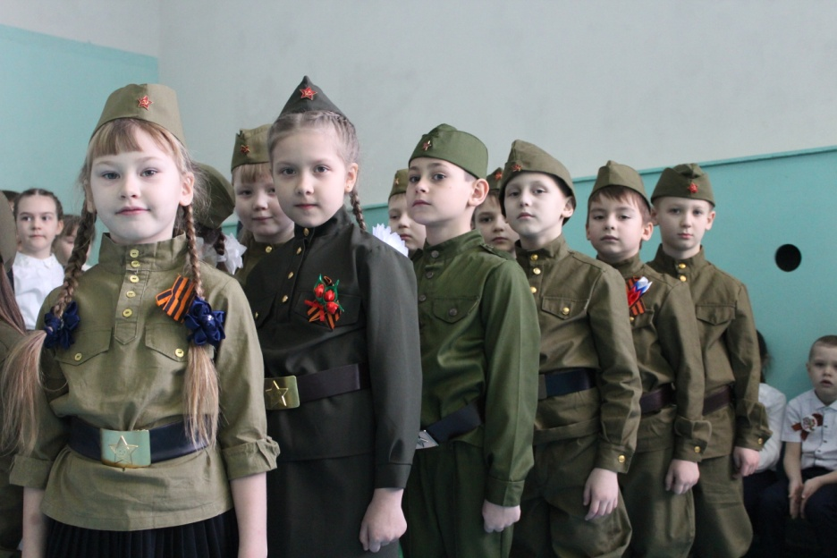
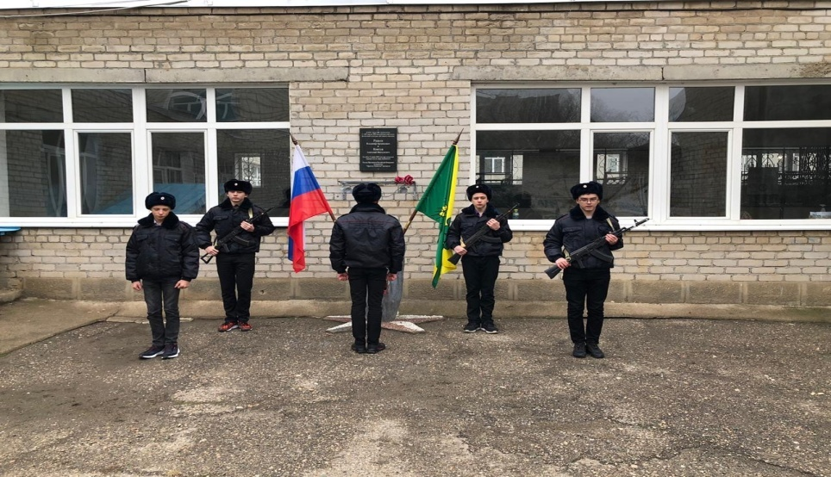
Военно-патриотическое направление

Slide 11
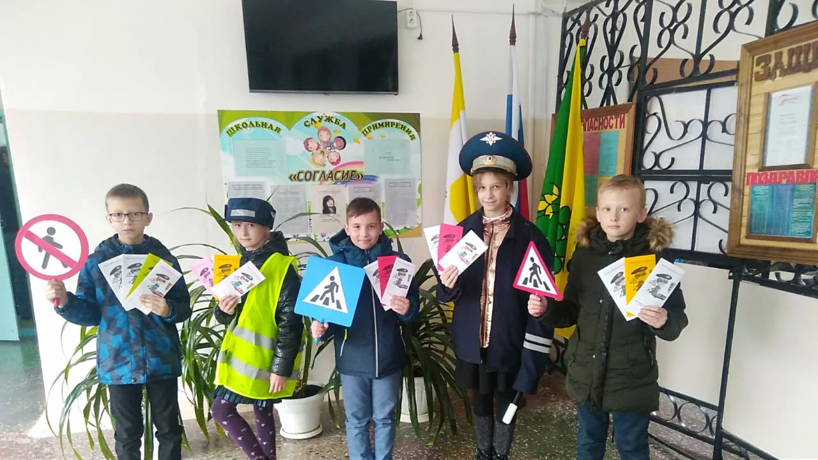
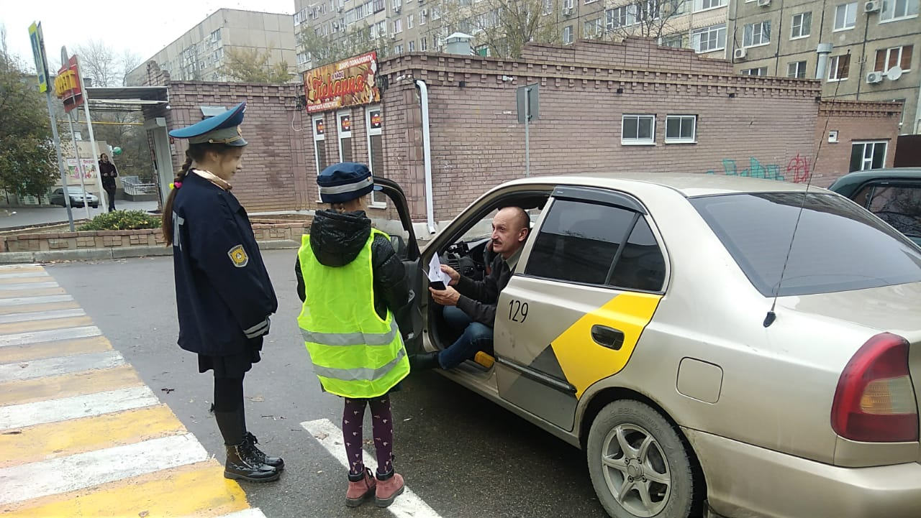
Отряд ЮИД «Изумруд»
Акции отряда ЮИД в микрорайоне 8
Встреча с начальником УГИБДД ГУ МВД России по Ставропольскому краю полковником полиции Сафоновым Алексеем Николаевичем.

Slide 12
«Информационно-медийный центр»
редакция школьной газеты «СМАК»,
редакция школьного радио « Эхо Лицея»,
фотостудия «Объектив».

Slide 13
Проекты 2019-2020 года
"Личностного развития"
"Добро не уходит на каникулы",
"РДШ - Территория самоуправления",
"Эко-РДШ".
"Гражданской активности"
"Сила РДШ", "Лига ораторов", "Здоровье с РДШ".
"Военно-патриотического направления"-
Военно-спортивная игра "Зарница",
"Информационно-медийное" -
"Медиаграмотность".

Slide 14
КАК МНОГО НАС ОБЪЕДИНЯЕТ, А ВСЕ РАЗЛИЧИЯ ДОПОЛНЯЮТ!

